Slide 1
校内研修の活性化
スライド資料 Ｆ1
兵庫県版研修プログラム
Notes:
〈タイトル〉
ここでは、教育の情報化とICT活用について学びます。

Slide 2
校内研修の立案
スライド資料 Ｆ1-２
Notes:
〈タイトル〉

Slide 3
本日の研修内容
１ 研修の体制づくり
２ 自校のＩＣＴ活用の現状
３ めざすＩＣＴ活用の姿
４ 研修カリキュラムづくり
（文部科学省「研修モジュール」を使って）
3
Notes:
〈研修内容〉
・研修体制づくり
・自校のＩＣＴ活用の現状分析
・自校が目指すＩＣＴ活用の姿（短・中期的な視点で）
・研修カリキュラムづくり（文科省「研修モジュール」を活用して）
この研修では、自校のＩＣＴ活用研修の在り方を考えます。

Slide 4
３ めざすＩＣＴ活用の姿
ＩＣＴを活用した教育の
有効性を理解する
授業にＩＣＴを取り入れ
教員自身が活用を進める
児童生徒が主体的に
ＩＣＴ活用を進める
学
校
の
現
状
１年目
２年目
研修目標例
ＩＣＴ活用の意義・目的を地域の現状に即して説明できる
授業づくりをテーマにした校内研修を企画・実施する
「思考力」「表現力」の育成に焦点を当てて授業研究ができる
校内の教員の思いや悩みを共有する場を作る
ＩＣＴを活用した複数の授業例をイメージできる
「関心意欲」「思考力」「表現力」等の向上に注目した授業例を紹介できる
ＩＣＴを活用した効果について検証し情報発信ができる
保護者や地域の理解を深めるための方策を検討し実施する
教育目標や研究テーマと結びつけると負担が少ない
Notes:
〈めざすＩＣＴ活用の姿〉
自校の現状を明らかにした上で、今後数年で実現したＩＣＴ活用の姿をイメージすれば、今後どのような研修を行っていけばよいかが明確になります。
ＩＣＴを活用した授業実践は、①教員がＩＣＴを活用した教育の有効性を理解する。 ② 授業にＩＣＴを取り入れ、教員自身が活用を進める。 ③ 児童生徒が主体的にＩＣＴ活用を進める。とステップを踏んで進めるのが一般的です。各ステップで教員がどのようなスキルを身につけるとよいかをワークシート等の「研修目標」に書き込みます。
これをもとに、「いつ（時期）」、「どこで（場所）」、「だれが（講師）」、「何を（内容）」、「どのように（使用機器、形態、方法等）」、（「いくらで（費用）」）やるかを年間計画として整理します。ここで、既存の研修等とリンクさせれば、教員の負担感も増えることなく、ＩＣＴ活用研修が実施できることになります。

Slide 5

４ 研修カリキュラムづくり
兵庫県教育委員会事務局 教育企画課ホームページ
http://www.hyogo-c.ed.jp/~somu-bo/
5
Notes:
〈研修カリキュラムづくり〉
次に研修の実施に向けて、年間計画に沿って個々の研修内容や進め方を考えていくことになります。
研修の内容を一から組み立てるとかなり労力が必要ですので、既存のコンテンツやパッケージを利用することが有効です。
文部科学省の委託事業の成果物として「校内研修リーダー養成のための研修手引き」がＷｅｂ上で公開されています。
校内研修に有効な各種モジュールが整理されているので、これらを組み合わせて研修を組み立てることができます。
このモジュールや映像資料は、各市町の教育委員会にＤＶＤ，ＣＤのデジタル資料として配布されています。
また、兵庫県教育委員会教育企画課がＩＣＴ活用実践例や情報モラルの校内研修資料パッケージをＷｅｂ上で公開しています。
自校の現状や課題に応じてカスタマイズすれば、有効な資料として活用できます。
実際に校内研修を組み立てるときには、時間や内容を欲張らず、複数回に分けて実施することも視野に入れることが大切です。
６０分や９０分の研修時間を放課後に取ることが難しければ、３０分程度のミニ研修を数回に分けて実施することも必要です。
その際は、次回研修までの「課題」を準備するなどして、研修内容に連続性を持たせるなどの工夫が必要ではないでしょうか。

Slide 6
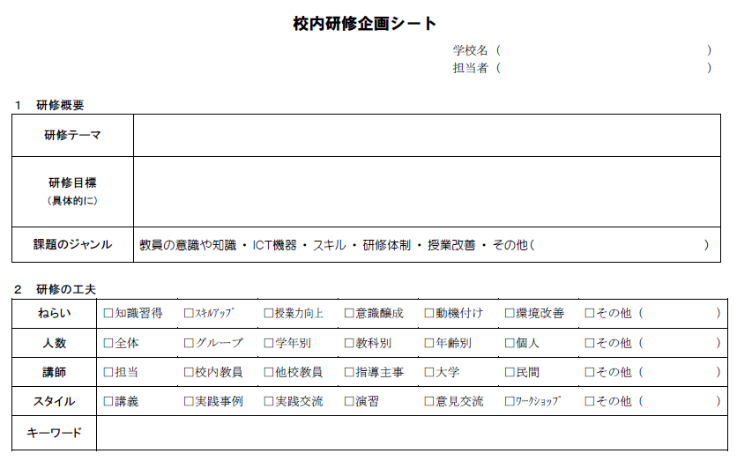
４ 校内研修の立案
6

Slide 7
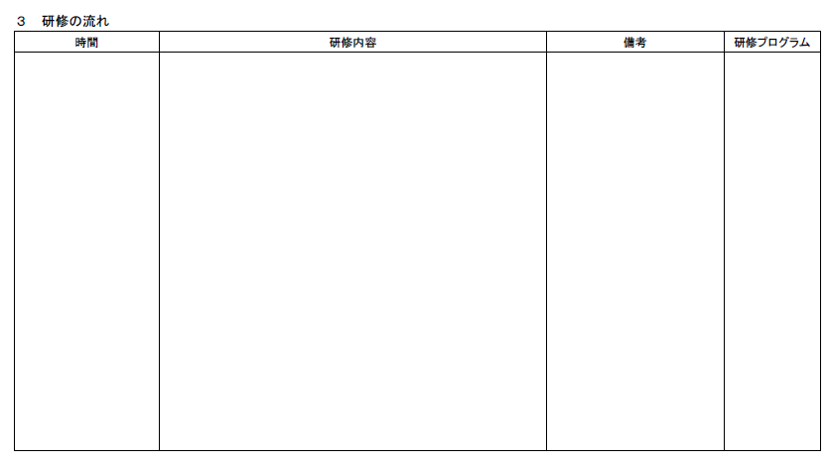
４ 校内研修の立案
7

Slide 8
６ ＩＣＴ活用研修がもたらすもの
可能性と不安
一過性取組
一時的手ごたえ
不安の軽減
子供に活用定着
手引作成、計画研修
できごと
目的達成のため
授業方法改善
子供理解の共有、
教員の専門的協働
ICT活用自体が目的
続かない
多忙さを感じる雰囲気
パターン
使う・使わないの取組分離
研究主任中心
研修時間・場が作れない
取組の計画・組織化
学年間や教科部会の機能で
研修時間・場の確保
互恵的な関係
構造
自分で努力
今までのやり方・今で精一杯
成功しないという思い
各教員の教育観相互理解
やってみると、手ごたえ
子供理解/学力把握深まる感覚
互いの取組に感謝と尊重
メンタル
・モデル
8
Notes:
〈まとめ〉
授業でのＩＣＴ活用が進むと、分かる授業の実現で児童生徒にとってよい影響を及ぼすだけではなく、目に見えない水面下の部分では教員同士の互恵的な関係づくりにもよい影響を及ぼします。
学校を活性化させるという視点からも、研修計画にＩＣＴ活用研修を位置づけていきましょう。

